Slide 1
Mentoria AWS Community Builders
Preparação e acompanhamento para aplicação

Slide 2
Agenda
O que a AWS aceita como conteúdo;
Etapa 03 – Ferramentas criação de conteúdo;
AWS Summit SP;

Slide 3
Etapa 03: Como criar conteúdo
Uma ideia de como produzir para se candidatar

Slide 4
O que a AWS considera como conteúdo
1
Palestra
2
Auxílio a comunidade
Ser palestrante em algum evento
Ter um apoio impactante a comunidade como voluntário, isso vai desde AWS User Group, até auxilio em comunidade local.
3
Artigo técnico
4
Lives
Tema real com AWS: código, prints e conclusão prática
Gerar conteúdo através de lives e sessões onlines.

Slide 5
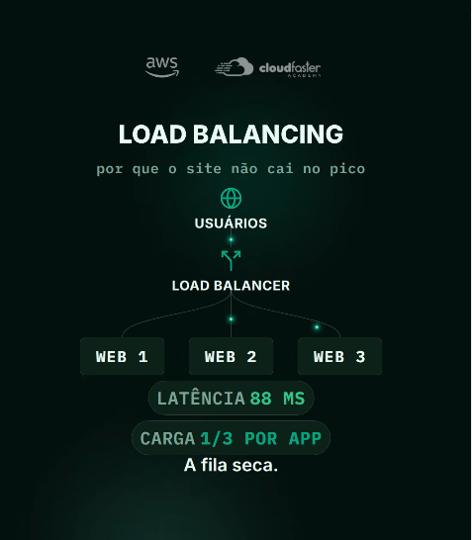

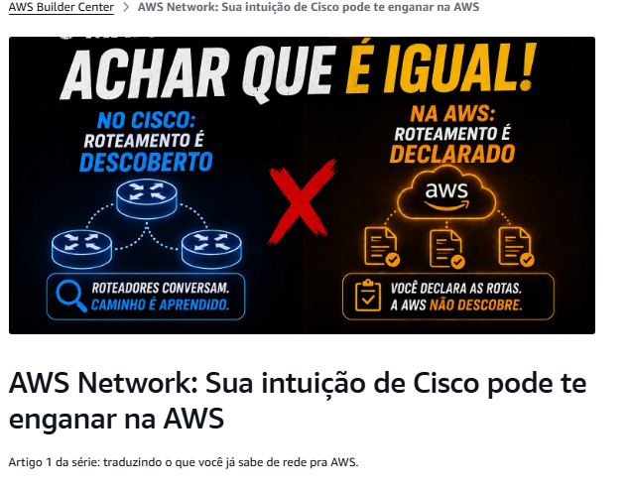
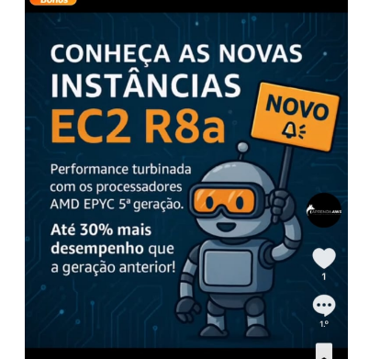
Exemplos
https://www.youtube.com/watch?v=lklM19y8PvE
https://www.youtube.com/watch?v=oeVj3Lcq7dI&t=264s
Notes:
https://www.instagram.com/p/DcdekRzDf5v/
https://www.instagram.com/p/DcjHev3AGMM/
https://www.instagram.com/p/DathcyNCjTQ/
https://www.tiktok.com/@aprenda.aws

Slide 6
Como criar conteúdo
Como acelerar, revisar, estudar e criar conteúdos escritos

Slide 7
A AWS não aceita conteúdo 100% gerado por IA
Como usar a IA
Use para o bem
1
Acelerar a escrita
Não é aceito pela AWS
A IA organiza e revisa. As ideias e a experiência são suas.
Texto e código gerados por IA
2
Criar roteiros
Sem a sua voz e experiência
Estrutura do artigo, tópicos e ordem da explicação antes de escrever.
Prejudica a candidatura
Fazer pesquisas
3
Levantar referências e resumos, e conferir as fontes oficiais da AWS.

Slide 8
A IA acelera, o autor decide
O que a IA faz
O que continua sendo do autor
Rascunho
Gera pode ajudar com ideia e o ponto de partida de um artigo. O autor não publica como veio, usa como base de informação.
A tese e as decisões de arquitetura
Organização
Propõe a ordem dos artigos da série, a escada de complexidade e a estrutura de cada texto.
O lab, rodado no ambiente real
Roteiro
Monta ganchos e a sequência lógica do artigo.
A reescrita com a própria voz, palavra por palavra
Checagem e crítica
Confere fontes, datas e escopo, aponta claim sem evidência e questiona título e arquitetura.
A responsabilidade pelo que é publicado

Slide 9
Claude
Como usar
Claude
1
Crie o projeto de Community Builder
Auxiliar
De instruções claras para o projeto (exemplo em anexo).
Fonte para todo o projeto de CB
2
Tenha em mente o foco da sua escrita
Ideias, validações e refinamento
Pense em qual tipo de conteúdo você quer gerar e crie um chat para cada tipo de conteúdo.
Auxiliar de escrita e laboratórios
Utilize em conjunto com outras ferramentas
3
Claude é bom para insights, não é bom para imagens, nem referências.

Slide 10
Notebook LLM
Como usar
Note Google
1
Procure referências sobre o assunto/tema
Deep-dive
URL do YouTube, documentação AWS, BlogPosts, rePost e etc.
Tudo vale como referência
Referências e aprofundamento
2
Utilize os artigos gerados como base
Gera relatórios e resumos de diversas fontes
Com os resumos criados você tem uma boa base de ref.
Assim consegue utilizar desse resumos para auxiliar na escrita.
Use em conjunto com o Claude
Base da verdade
3
Aqui é onde a sua base de dados de referencias de fato existe, confie mais nessa base do que no que o Claude gera, e faça perguntas inteligentes para confrontar dados.

Slide 11
ChatGPT / Gemini
Como usar
Imagens/Revisão
1
Imagem
Com o artigo pronto, utilize como base para o ChatGPT gerar uma imagem de capa.
Imagens e thumbnails
2
Revisão
Revisões ortográficas e consistência
Utilize seu GPT diário para fazer a revisão pedindo para manter a ‘sua voz’, assim ele garantirá que expressões que você utiliza se mantenham.
Tradução para inglês
Tradução
3
Traduções do Gemini e Claude são mais eficientes, pois eles entende melhor expressões e gírias.

Slide 12
AWS Summit São Paulo
Oportunidade para gerar conteúdo

Slide 13
Ideias do que fazer no Summit
Tirar fotos e gravar takes do evento, e publicar um artigo com suas impressões (baseado na sua linha de conteúdo);
Fazer collab com outro gerador de conteúdo;
Participar do Developers Lounge no Summit;
Assistir palestras técnicas, trocar ideia com o palestrante e criar conteúdo baseado nisso;

